Slide 1
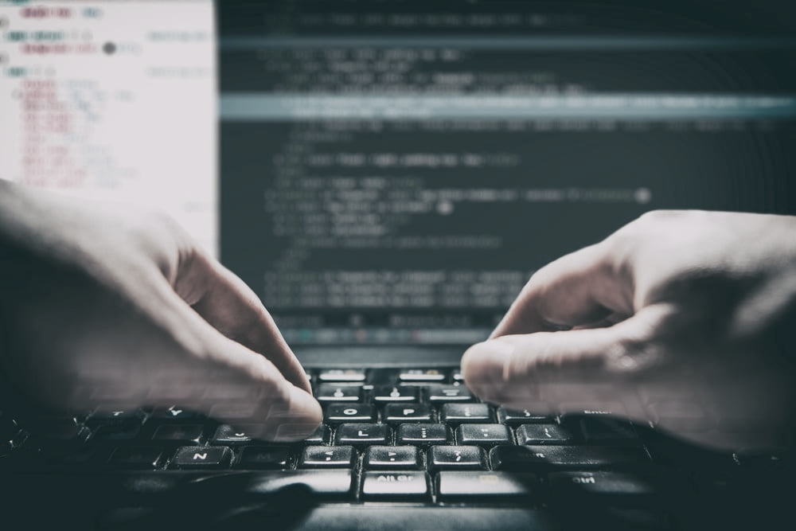
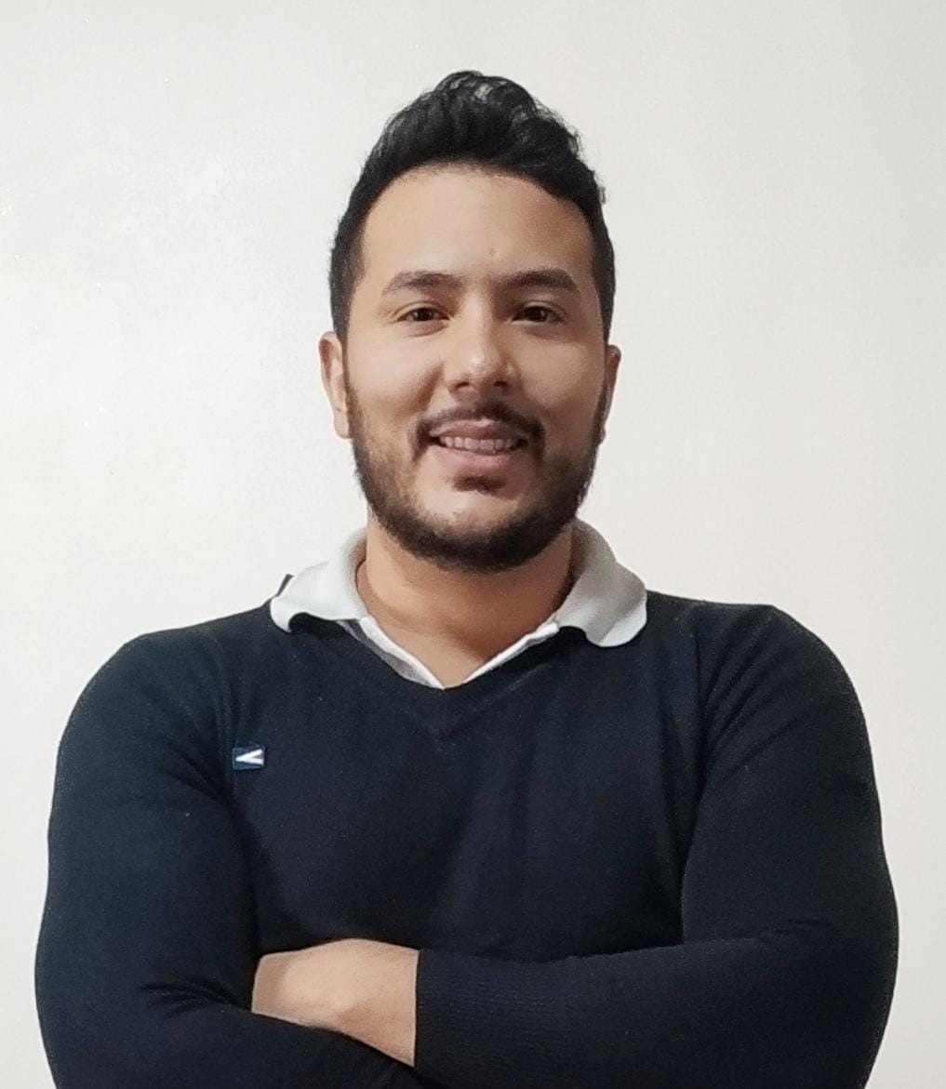

Jefferson Luperini
Está é uma apresentação pessoal para passar um pouco de quem sou eu e das minhas vivências com desenvolvimento de sistemas.
Jefferson Luperini

Slide 2


Quem é Jefferson?
Um pouco
Sobre mim

Slide 3



(19) 9 8718-7646
jefferson.luperini@outlook.com
Estr. Geraldo Costa Camargo, 491 - Hortolândia - SP
Profissional há 10 anos no mercado de trabalho com experiência na área de desenvolvimento de sistemas e banco de dados, sólido conhecimento em C#, javascript, .net desenvolvimento com Devexpress, VBA, SQL. Na carreira atuei em empresas de pequeno e grande porte desenvolvendo sistemas e banco de dados, otimizando recursos e aprimorando processos.

Slide 4


Quem é Jefferson?
Um pouco
Sobre mim
Pontos fortes
Pontos fracos

Slide 5
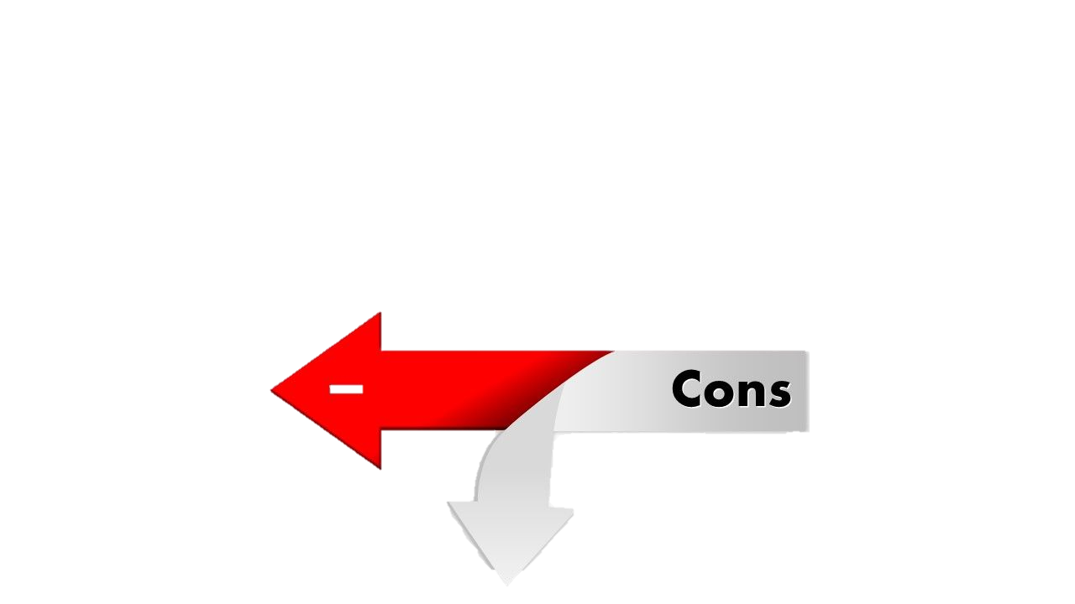
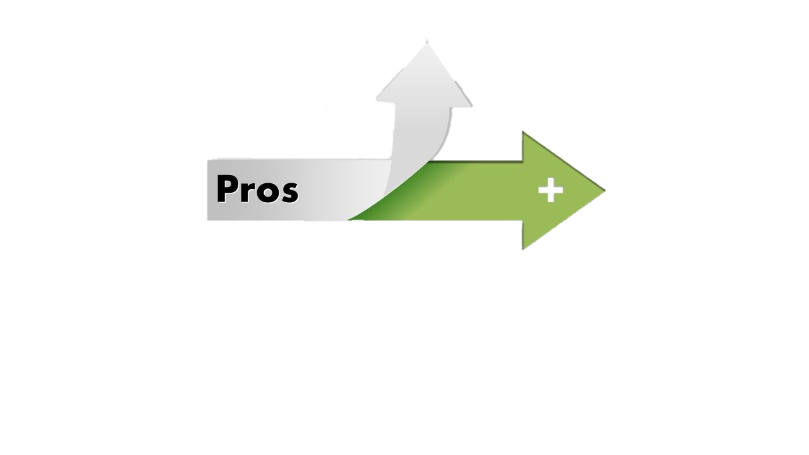
Adaptabilidade – Uma boa capacidade em me adaptar em um novo projeto ou local
Mediador – Procuro sempre o melhor mesmo nas piores pessoas e eventos.
Determinação – Sempre tenho metas claras e definidas.
Dificuldade em falar em Publico
Dificuldade em pedir ajuda
Dificuldade em ficar parado

Slide 6


Quem é Jefferson?
Um pouco
Sobre mim
Pontos Fortes
Pontos fracos

Slide 7

Experiência profissional
Conjunto de Habilidade adquirido no mercado de trabalho
Por onde trabalhei

Slide 8



Terceirizado
De estagiário para
Analista de Sistemas
Período: 01/2017 – 11/2020
Cargo: Analista de Sistemas Área: Literatura Técnica
Período: 06/2016 - 01/2017
Cargo: Estagiário Área: VPL
De menor aprendiz para Assistente Administrativo
Período: 10/2013- 01/2016
Cargo: Assistente Administrativo Área: Pesquisa e desenvolvimento - Período: 10/2014 a 01/2016. Área: Garantia da Qualidade - Período: 02/2014 a 10/2014.
Período: 11/2011 a 10/2013.
Cargo: Menor Aprendiz. Área: Recursos Humanos.

Slide 9


Experiência profissional
Conjunto de Habilidade adquirido no mercado de trabalho
Por onde trabalhei
Emprego Atual
Comerc Energia

Slide 10


Cargo e Responsabilidade

Slide 11


Analista Programador
Período: 11/2020 – Atual.
Descrição: Desenvolvimento de novas funcionalidades e manutenções das ferramentas já atuais no sistema de BackOffice trading, assim sempre preservando a aplicação, servidor e banco de dados ativos. Realizando suporte aos clientes, no que diz respeito a banco de dados, desenvolvendo scripts para auxiliar ou otimizar operações em bancos de dados. Desenvolvimento de novas funções (API com BBCE, integração via banco com Protheus, Controle de Garantia, etc) e manutenção da aplicação utilizando C# com Devexpress como base, realizando publicações da aplicação diretamente no servidor

Slide 12

Projeto do Portfólio
(Case 2)
Cargo e Responsabilidade

Slide 13
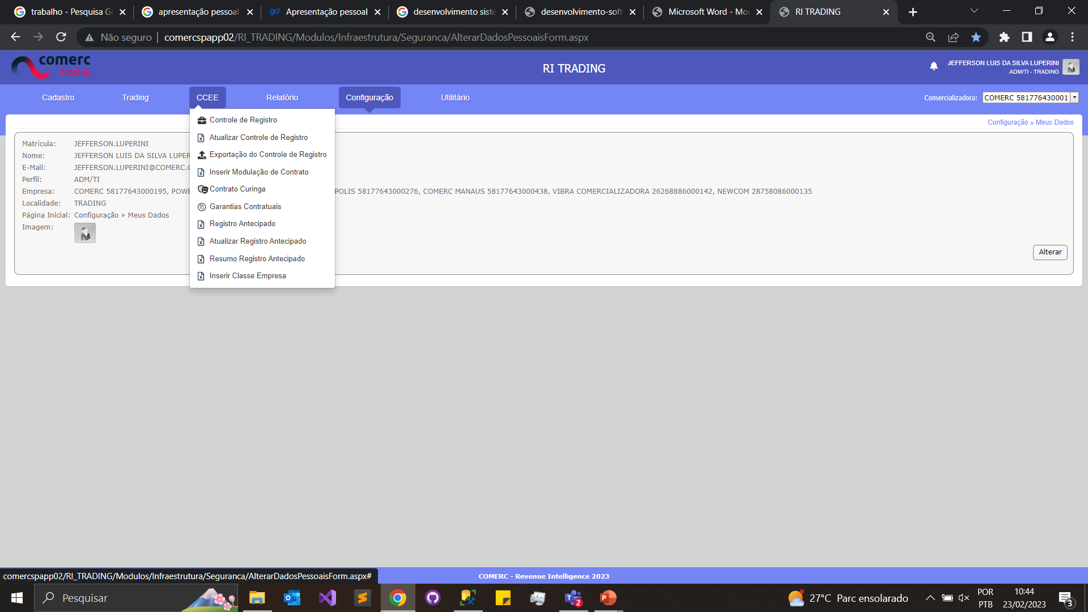
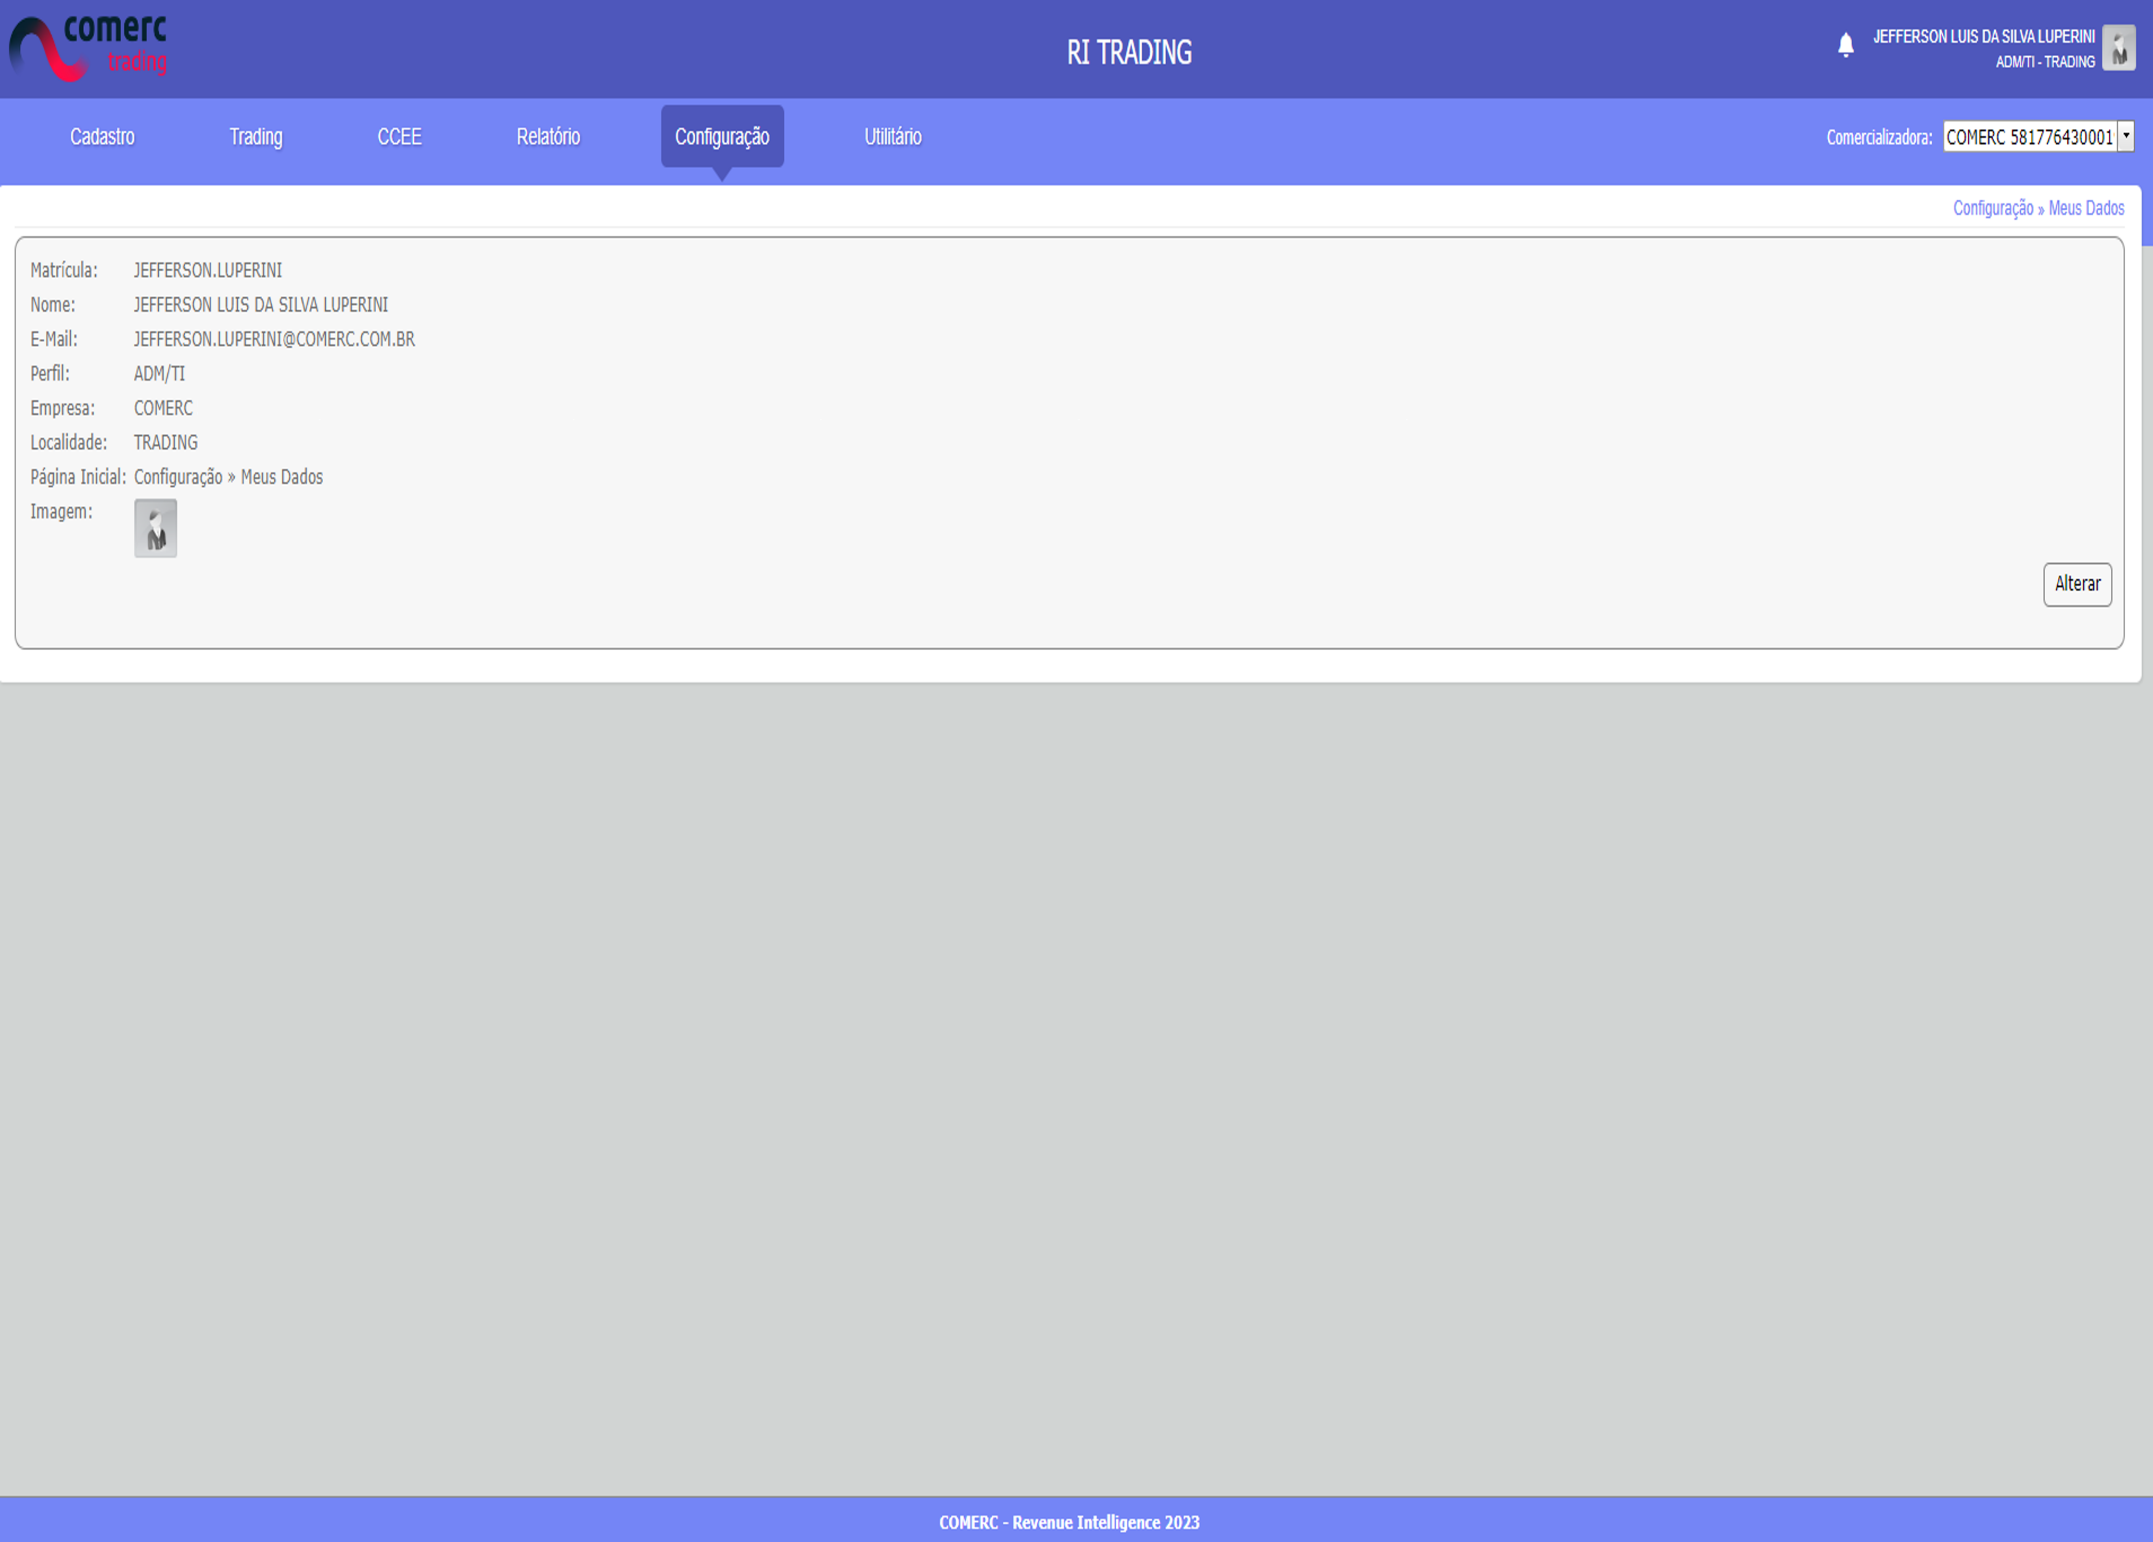
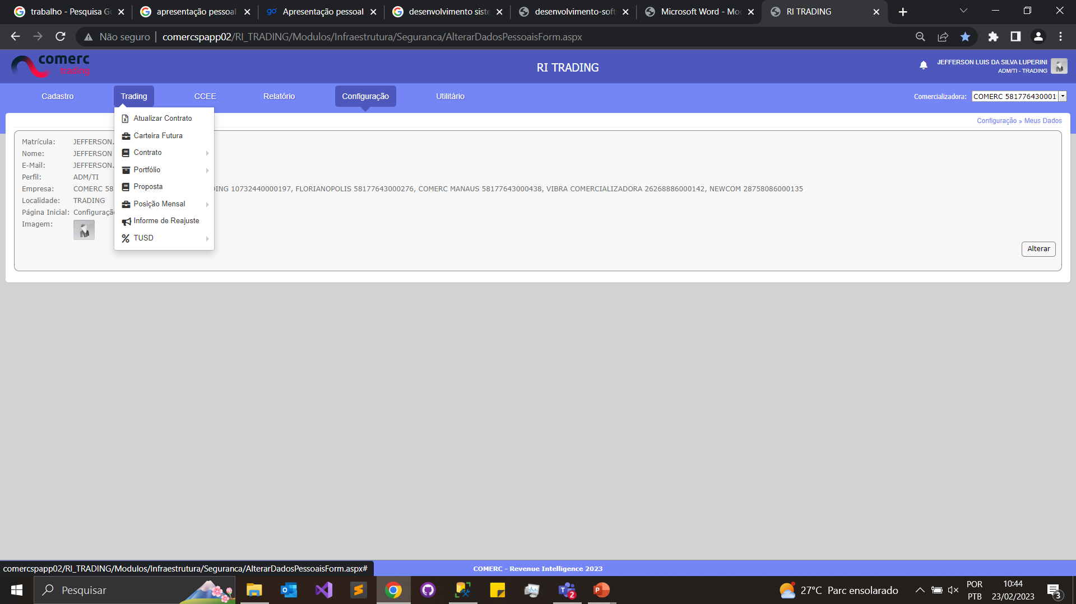

Sistema do RI Trading Uma ferramenta para auxiliar backoffice de comercializadoras de energia.
1
O sistema tem a base de desenvolvido com C#, aps.net, devespress, Javascript dentro do Visual Studio
2
O banco de dados utilizado é SQL Server
3
Servidores utilizado para o BD e Aplicação é AWS

Slide 14
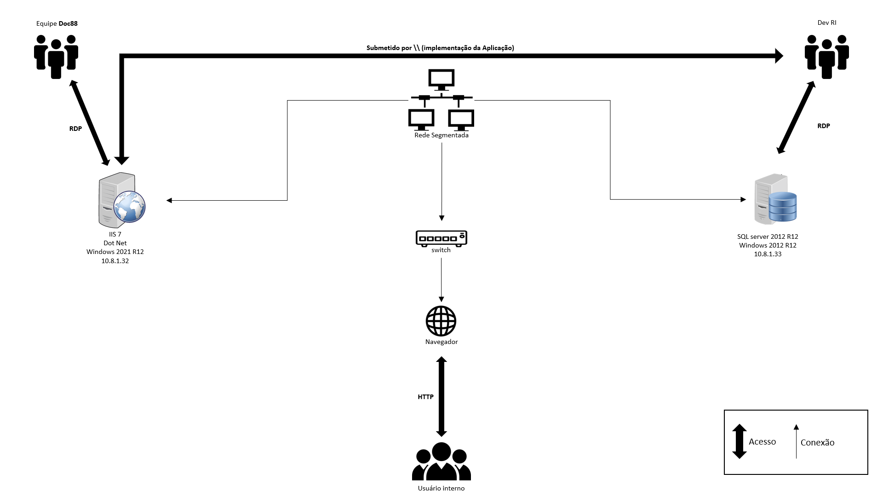

Slide 15

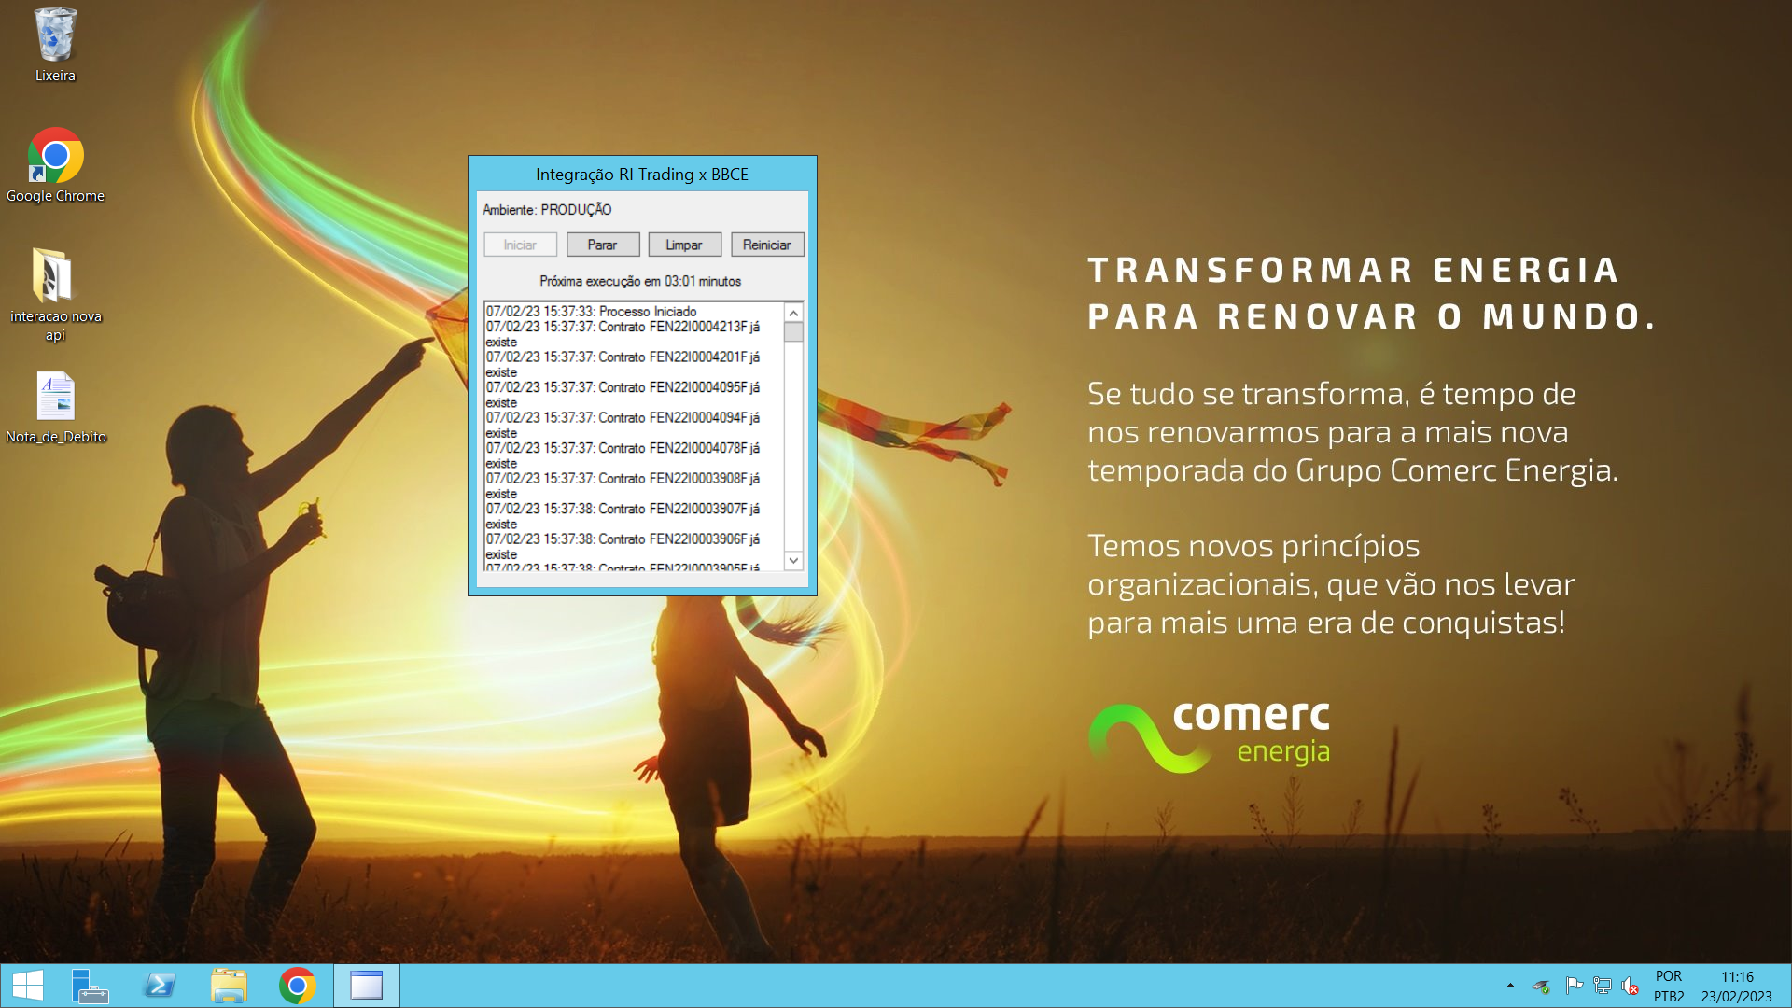
API – integração com o BBCE Balcão Brasileiro de Comercialização de Energia
Faz o login com usuário
Valida tokens
Busca informações novas (Realiza validação)
Recebe o padrão JSON para implementar.

Slide 16

Projeto do Portfólio
(Case 2)
Cargo e Responsabilidade
GitHub (case 3)

Slide 17
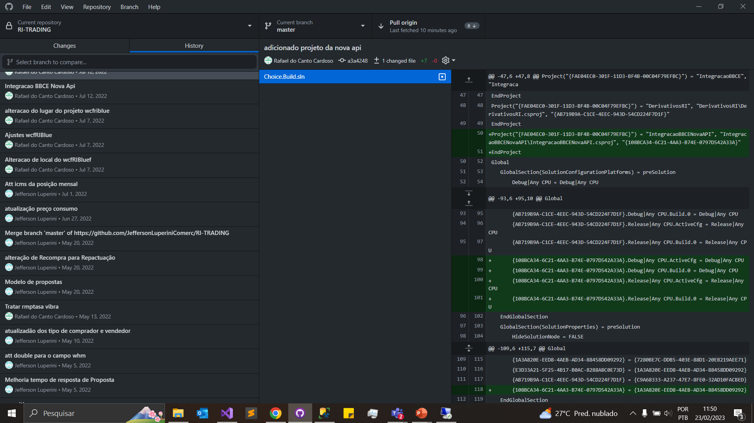

Implementação do GitHub
RI- não ultilizava GitHub
Antes da minha entrada só tinha 1 desenvolvedor.
Com minha entrada trouxe a necessidade da implementação do Github para desenvolvimento em Equipe

Slide 18

Experiência profissional
Conjunto de Habilidade adquirido no mercado de trabalho
Por onde trabalhei
.
Emprego Atual
Comerc Energia

Slide 19
Dúvidas

Slide 20
Obrigado!
Jefferson Luperini

